Slide 1

Banco de Dados Aula 01
Conceitos Introdutórios

Slide 2



Fundamentos de Testes
Objetivos
Tópicos
Compreender o papel dos testes dentro de V&V
Entender para que servem os testes
Aprender a diferença e complementaridade entre depuração e testes
Conhecer as dimensões dos testes
Apresentar as principais atividades de um processo de testes
Para que servem os testes
Testes: definições
Alguns princípios
Testes e Depuração
Dimensões dos testes
Processo de testes

Slide 3
Para que servem os testes?
Avaliar um protótipo de interface com usuários para auxiliar no levantamento de requisitos
→ prototipação
Percorrer um código manualmente para determinar defeitos
→ revisão
Mostrar que um software não tem defeitos
→ prova de correção
Depurar um programa
→ depuração
Usar ferramentas para percorrer um código a procura de defeitos
→ análise estática automatizada
✓conjunto de entradas para revelar a presença
Executar o software em presença de um
→ testes
de defeitos
✓Executar o software em presença de um
conjunto de entradas para obter estimativas de qualidade

Slide 4

Definições
Executar o produto de software com o intuito de detectar a presença de defeitos [G.Myers, 1979]
Processo de execução de um sistema ou componente sob condições especificas para detectar diferenças entre os resultados obtidos e os esperados [IEEE 610.12-1990]
Avaliar o produto de software observando sua
execução. [Ammann e Offutt 2016, cap2]

Slide 5
Quando começam os testes?
Quando os programadores terminam a implementação
Quando os programadores começam a implementação
Quando começa o levantamento de requisitos
Antes de começar a implementação




Testes começam desde cedo no ciclo de vida de um software

Slide 6


Quando terminam os testes?
 | Quando acaba o prazo
 | Quando o software foi testado exaustivamente

Slide 7


Testes exaustivos são viáveis?
R. Binder
Considere testar exaustivamente a função:
int Soma(int x, int y) = x + y
Para inteiros de 32 bits: 2³² x 2³²≈10¹⁹
Quanto tempo levaria?
1 nsec por teste: 585 anos!
ver mais exemplos em: https://www.slideshare.net/robertvbinder/taking- bddtothenextlevel

Slide 8
Testes exaustivos não são viáveis
Testar exaustivamente
Escolha criteriosa de um subdomínio a ser testado
Testes nunca podem demonstrar a ausência de defeitos no software, apenas a sua presença [E.Dijkstra, 1972]

Slide 9

Quando terminam os testes?
 | Quando acaba o prazo
 | Quando o software foi testado exaustivamente
 | Quando o software tem zero defeitos

Slide 10


Zero defeitos é uma falácia?
O que se quer dizer com zero defeitos?
eliminação de todos os defeitos existentes
SIM
Zero defeitos é um programa de qualidade voltado para a redução de defeitos na produção industrial por meio da prevenção, motivando as equipes a realizar suas tarefas de maneira correta desde a primeira vez

Slide 11
Zero defeitos e testes
Zero defeitos visa a redução de defeitos ao longo do ciclo de vida por meio da prevenção
Uma % mínima de defeitos é aceitável
Aqueles que não levem a falhas de severidade alta
Testes buscam reduzir defeitos → se iniciados desde cedo no ciclo de vida, podem ajudar na prevenção

Slide 12

Quando terminam os testes?
 | Quando acaba o prazo
 | Quando o software foi testado exaustivamente
 | Quando o software não tem mais defeitos
 | Quando as condições de completeza dos testes foram atendidas

Slide 13
Alguns princípios
baseado em [Myers et al. 2012, cap 2]
Testar em presença de dados válidos, inválidos e inoportunos
Determinar se o sw faz o que é esperado, mas também se não faz algo indesejável
Manutenção dos casos de teste
Não jogar fora os casos de teste, a não ser que o sw seja descartável
Atualizar os casos de teste: os mesmos casos de teste aplicados várias vezes acabam não revelando mais defeitos (paradoxo do pesticida)
Evite testar seus próprios programas
Defeitos se concentram (Regra 80/20)

Slide 14






Ciclo testes ↔ depuração
Software em Teste (SeT)
Software em Teste (SeT)
entrada
entrada
Reporta
_{falha} incidente
saída observada
saída esperada
saída observada
Confirma a falha
Retesta para verificar se falha não mais ocorre
Reporta correção
Localiza o defeito
Corrige o defeito
Time de desenvolvimento
Time de testes

Slide 15
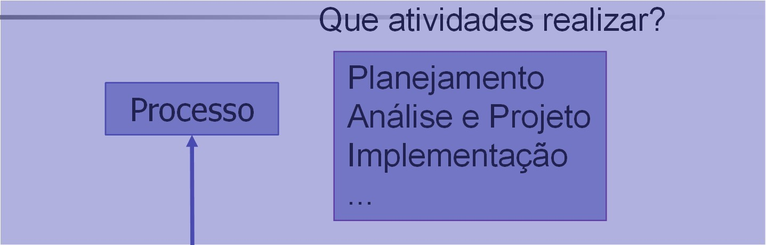


Dimensões dos testes
Que atividades realizar?
Planejamento Análise e Projeto Implementação
...
Processo
Escopo
Objetivos
Qual o alvo dos testes?
O que testar?
Teste de Funcionalidade Teste de Desempenho Teste de Carga (stress) Teste de Usabilidade Teste de Robustez Teste de Segurança
...
Teste de Unidade Teste de Integração Teste de Sistema Teste de Validação Teste de Regressão
Técnicas
Como criar testes?
Critérios de seleção Tecnologias

Slide 16
PROCESSO DE TESTES

Slide 17














Por que um processo?
Testes: tarefa complexa que compreende diversas atividades
Lema usado por Caio Júlio César
Necessidade de definir um processo de testes:
Quais atividades realizar?
Quais as ações associadas a cada atividade?
Quais os papéis e responsabilidades associadas às atividades?
Quais artefatos de entrada e saída de cada atividade?
site: https://pt.slideshare.net/alvarofpinheiro/fundamentos-de-testes-de-software

Slide 18
Ciclo de Vida dos Testes
Como foi o processo? O que deu certo? O que deu errado?
O que? Quem? Quando? Como?
Fechamento
Planejamento
Quais os itens de teste? Como criar casos de testes que revelem a presença de defeitos?
Os objetivos planejados foram atingidos?
Avaliação
Requisitos
Análise e Projeto
Como executar os casos de teste? Como analisar os resultados?
Execução e Análise de Resultados
Como tornar os casos de teste executáveis?
Implementação
/Automação
base: Black et al. Foundations of Software Testing. ISTQB Certification. 3rd edition, 2012. cap. 1

Slide 19
Planejamento (e Controle)
Objetivo: planejar as atividades de teste a serem realizadas
Quais os objetivos dos testes?
Qual a escala dos testes?
Identificar áreas de risco
Identificar itens a testar
Que tipo de testes?
Requisitos funcionais?
Requisitos de qualidade?
Como testar?
Quais técnicas utilizar?
Quando parar?
Estabelecer condições de término
Quais recursos?
Equipe
Ferramentas
Quanto vai custar?
Estimativas de custo e esforço
Cronograma?
Controle
Monitorar o progresso das atividades de teste: realizado conforme o planejado?
Artefato produzido:
Plano de Testes

Slide 20
Identificação de Risco
Matriz de risco
Avaliar risco de falhas em funcionalidades ou componentes
Risco = severidade da falha x frequência de ocorrência
Priorizar o que testar de acordo com o risco
 |  |  | Frequência
 |  |  | Raramente | Às vezes | Sempre
Severidade | Baixa | Efeito insignificante | 6 | 5 | 5
 | Moderada | Usuário aborrecido | 5 | 4 | 4
 |  | Usuários insatisfeitos | 4 | 3 | 3
 | Alta | Usuários muito insatisfeitos | 3 | 2 | 2
 | Muito alta | Problemas graves | 2 | 1 | 1

Slide 21


Análise e Projeto
Objetivo: identificar os itens a testar e criar os casos de teste a serem aplicados
Projeto
Análise
Criar os casos de teste
Especificar os casos de teste:
Entradas
Saídas esperadas
Pré e pós-condições
Passos para a realização
Especificar o testware
Ambiente de testes
Infraestrutura e ferramentas necessárias
Artefato produzido:
Especificação dos Testes
Revisar documentação usada como base para os testes:
especificações de requisitos e projetos, arquitetura, ...
Identificar e priorizar os itens a testar
Descrever o que testar
Exemplo: Item em Teste = serviço de pagto e-commerce
“Usuários devem ser capazes de pagar usando PIX, cartão de crédito ou boleto

Slide 22
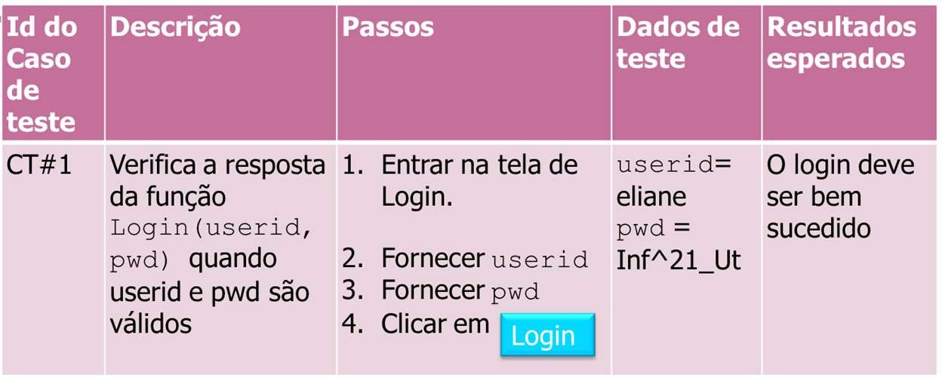

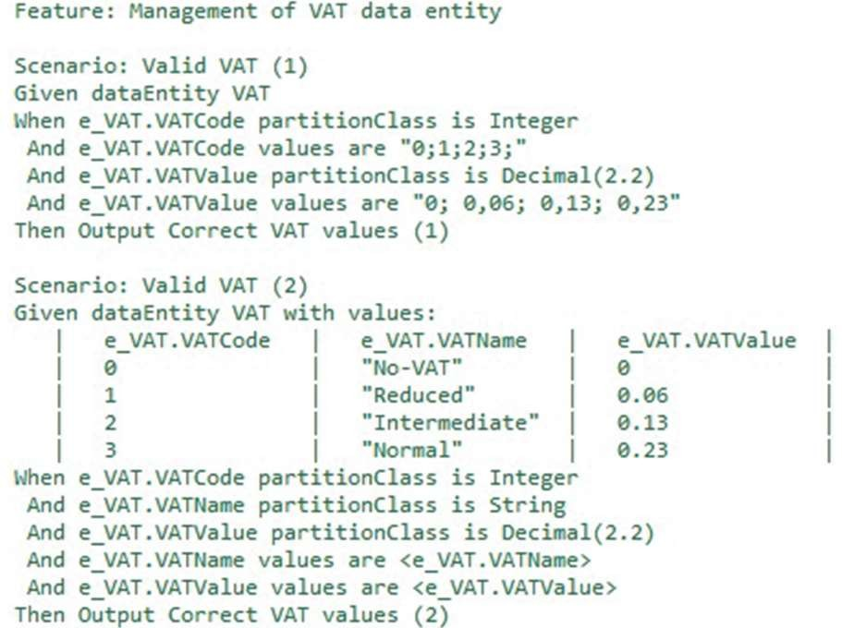
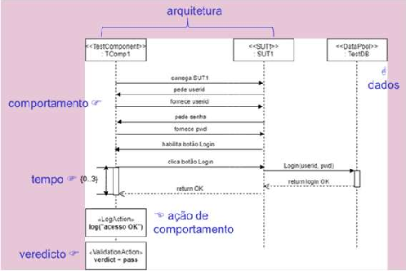
Exemplos – especificações de testes
Especificação de testes
(Casos de testes abstratos)
Gherkin

Slide 23


Implementação (Automação)
Objetivo: implementar casos de teste que possam ser automatizados
Configurar ferramenta de apoio à execução dos testes
Conforme a especificação dos testes:
Identificar e criar os dados de teste
Dados de entrada, repositórios de teste, dados de configuração do item a testar
Desenvolver os procedimentos de teste
Criar componentes auxiliares de testes se necessário
Verificar se o testwarefoi criado;instalado adequadamente
Implementar os casos de teste na linguagem determinada pela ferramenta de apoio à execução dos testes
Artefato produzido:
Scripts de teste (casos de teste executáveis)
Plataforma de testes

Slide 24
Exemplos – casos de teste executáveis
JUnit
import static org.junit.jupiter.api.Assertions.assertEquals;
import org.junit.jupiter.api.Test; public class MyTests {
@Test ⇦ anotação indicando um método de teste
public void multiplicationOfZeroIntegersShouldReturnZero() {
MyClass tester = new MyClass(); ⇦ cria objeto da classe em teste
/ assetsaemens⇦tttr verifica os resultados
assertEquals(0, tester.multiply(10, 0), "10 x 0 must be 0");
assertEquals(0, tester.multiply(0, 10), "0 x 10 must be 0");
assertEquals(0, tester.multiply(0, 0), "0 x 0 must be 0"); } }

Slide 25
Execução
Objetivo: Aplicar os casos de teste
Registrar os resultados
Criar logs
Comparar saídas esperadas com as observadas
Em caso de discrepância: registrar incidente
Reaplicar os casos de teste após correções
Artefatos produzidos:
Registros de testes (logs)
Incidentes

Slide 26
Avaliação
Objetivo: Analisar os resultados
Com base em critérios de término estabelecidos no Planejamento:
% casos de teste que passaram
Taxa de defeitos < limite estabelecido
Prazo esgotado ☹ ☹ ☹
Determinar se os critérios de término foram atendidos
Verificar os logs
Decidir o que fazer caso critérios de término não satisfeitos:
Criar mais casos de teste?
Rever os critérios de término?
Artefatos produzido:
Relatório resumindo os principais resultados dos testes

Slide 27
Balanço Final (Fechamento)
Objetivo: Avaliação final dos testes
Determinar o que deu certo, o que não deu
Realizar quando:
O sw vai ser entregue:
O projeto foi cancelado
Uma nova versão vai ser entregue
Verificar se os artefatos de teste requeridos estão prontos
Verificar se os incidentes reportados foram resolvidos
Arquivar casos de teste e o
testware
O testware pode ser repassado para a equipe de manutenção
Avaliar a qualidade do processo de testes, obtendo métricas:
Custo, eficiência, ...
Artefatos produzidos:
Relatório final dos testes
Casos de teste e testware armazenados sob controle de configuração

Slide 28







Principais papéis
Planejamento
Analista/Projetista de Testes
Análise e Projeto
Executor de Testes
Gerente de Testes
Implementação
Execução
Avaliação
Automatizador de Testes
Balanço Final
Manutenção

Slide 29
Responsabilidades
Gerente de teste
Responsável pelo planejamento e controle das atividades e recursos de testes
Analista/Projetista de teste:
Responsável pelo projeto dos testes: quais técnicas e critérios utilizar? Quais os casos de teste? Quais procedimentos? Qual arquitetura de testes usar?
Automatizador de testes:
Implementa os componentes que permitem automatizar os testes
Executor dos testes
Responsável pela execução dos testes conforme o planejado, registrando incidentes ocorridos

Slide 30
Sumário
Testes: técnica dinâmica de V&V
Testes revelam a presença de defeitos quando ocorrem falhas ao executar o código
Testes determinam se o sw satisafaz aos requisitos funcionais, mas também se atende à características de qualidade
Testes podem ser categorizados conforme a técnica de geração de casos de teste, a escala do que é testado, as características de qualidade
Um processo é necessário para organizar e acompanhar as diversas atividades de testes

Slide 31

LEITURA # 1
J. Whittaker: por que é difícil testar (ver Moodle)

Slide 32
Referências
Glenford J. Myers, Corey Sandler, Tom Badgett. TheAtofSotwaerfr Tesing.t Editora John Wiley & Sons, 2012. Cap. 1 e 2
Maurício Aniche. Effective Software Testing. A Developers Guide. Manning Publications Co., 2022. Cap. 1.

Slide 33
Leitura adicional
Robert Binder. Testingobject-orientedsystems:models,patterns,and toos.l Editora Addison-Wesley Professional, 2000. Cap. 3
Rex Black, Erik Van Veenendaal, Dorothy Graham. Foundations of Software Testing. 3rd. Edition. Cap. 1
Glenford J. Myers. The Art of Software Testing. John Wiley & Sons, 1979 (1ª edição)
Sobre processo de testes:
Site ISTQB: http://tryqa.com/what-is-fundamental-test-process-in-
software-testing/
Andreas Spillner, Tilo Linz, Hans Schaefer. Software Testing Foundations. Rocky Nook ed., 2ª edição, 2007. cap. 2.
Wilson de Pádua Paula Fº. Engenharia de Software - Fundamentos, Métodos e Padrões. Editora LTC, 2ª edição, 2003, cap. 8
A. Bartie. Garantia de Qualidade de Software. Editora Campus, 2002, cap 17

Slide 34


